Slide 1
SEQUENCE CONCLUSIVE

Slide 2
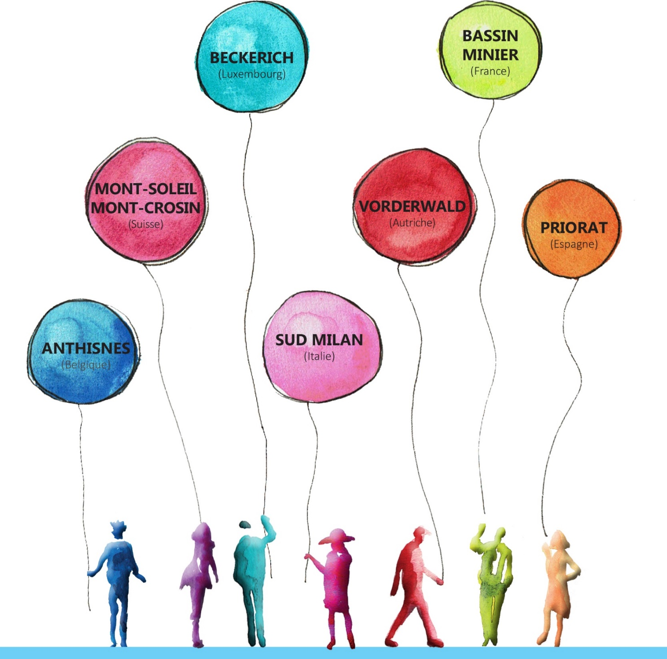
Regards croisés
Notes:
- Expériences avec des ÉLÉMENTS DE MÉTHODE REPRODUCTIBLES en matière de développement local durable
- REGARDS FOCALISÉS SUR LA DIMENSION DU PAYSAGE et son apport dans les processus de transitions
- Le paysage n’est pas la seule manière de bien faire > nous souhaitons montrer EN QUOI IL PERMET DE FAIRE MIEUX

Slide 3
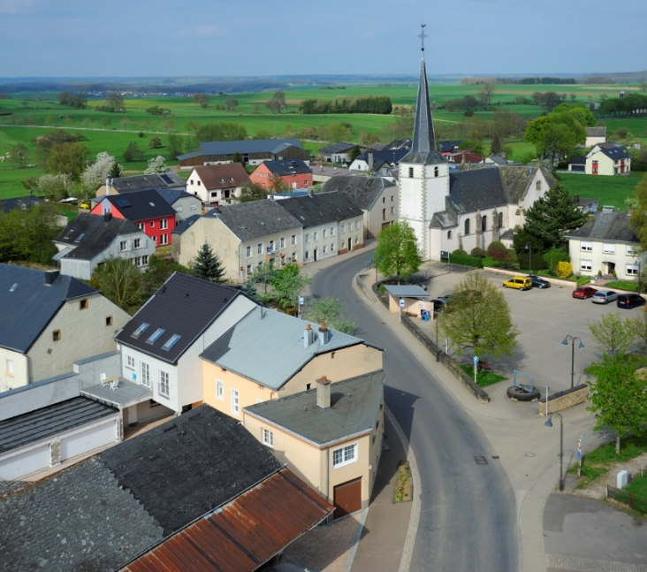
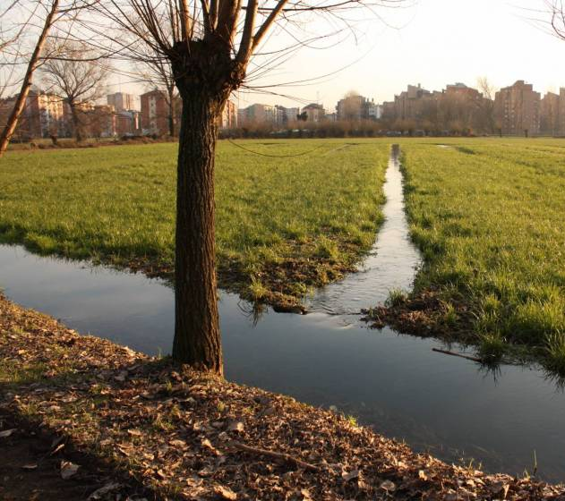
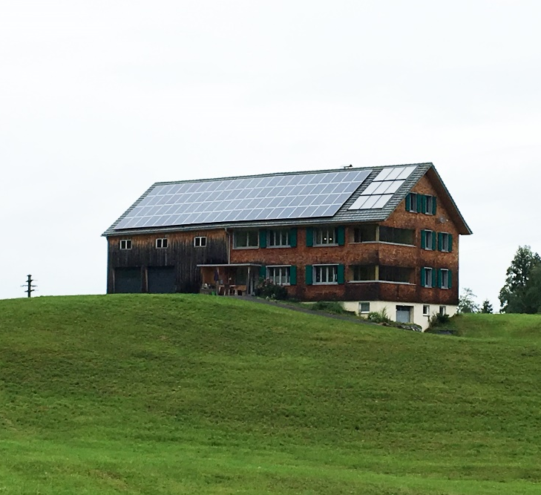
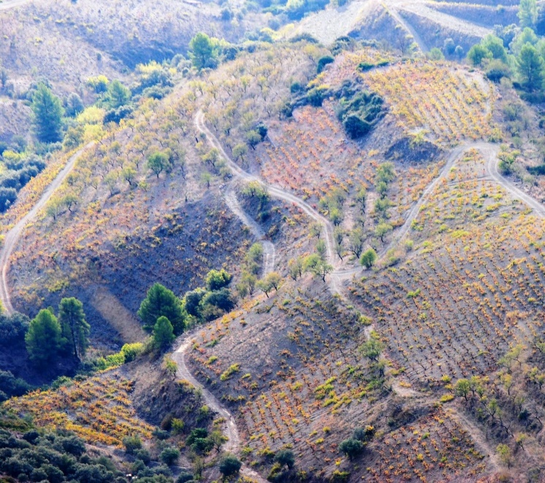
Regards croisés - Ce que la notion de paysage apporte en plus du développement local durable
Beckerich (L)
Sud Milan (I)
Les notions de beauté, d’esthétique, de plaisir retrouvent une place
Le paysage est révélateur des ressources identitaires et matérielles locales
Le paysage porte une dimension sensible, affective et liée au vécu
Vorderwald (A)
Priorat (E)
Des connexions se créent entre le lieu, la façon dont on l’habite et les enjeux planétaires en partant du réel
Notes:
- DIMENSION SENSIBLE, AFFECTIVE ET LIÉE AU VÉCU > change la façon d’appréhender un territoire et son devenir > peut jouer un rôle beaucoup plus central
- Par le paysage, LES NOTIONS DE BEAUTÉ, D’ESTHÉTIQUE, DE PLAISIR RETROUVENT UNE PLACE qui existe rarement dans les approches sectorielles plus techniques
- CONNEXIONS ENTRE LE LIEU, LA FAÇON DONT ON L’HABITE ET LES ENJEUX PLANÉTAIRES en partant du réel, en agissant sur des éléments qui se perçoivent et se vivent
- Le paysage RÉVÈLE LES RESSOURCES IDENTITAIRES ET MATÉRIELLES LOCALES, susceptibles de (re)devenir support de développement local. Importance de la plus-value économique qui reste localement

Slide 4
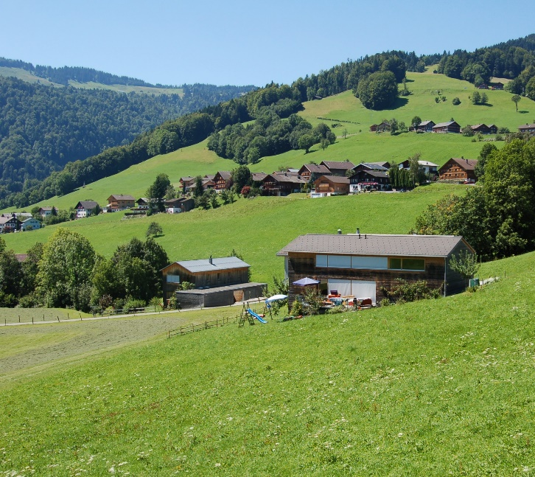
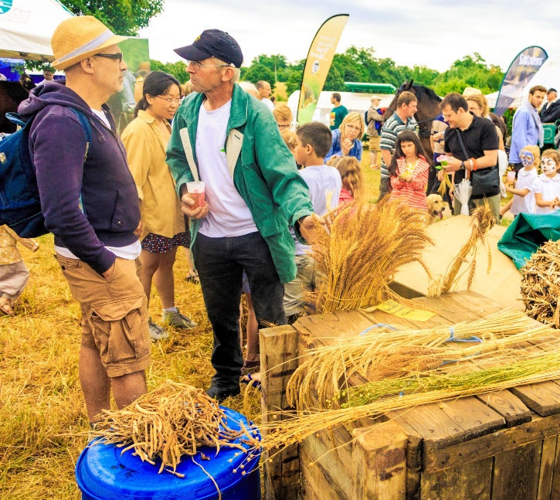
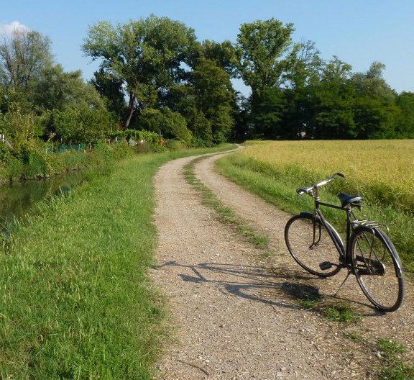
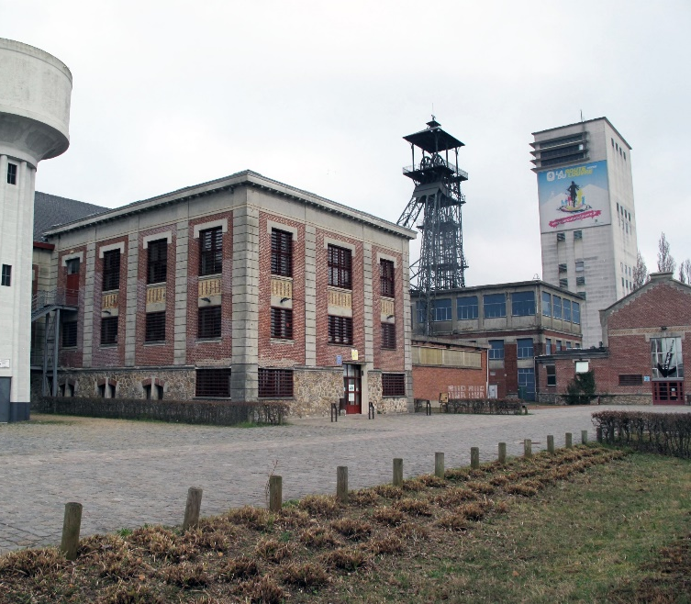
Regards croisés - Le paysage comme méthode pour porter un regard transversal sur le territoire et dans les actions
Vorderwald (A)
Bassin Minier (F)
Des personnes qui n’ont pas l’habitude de se rencontrer vont travailler ensemble
Le croisement des regards amène à des solutions plus simples et plus économes
Le paysage, complexe, ne peut être réduit à une seule dimension
Sud Milan (I)
Bassin Minier (F)
Des connexions sont lisibles par tous à partir du terrain
Notes:
- Le paysage ne peut être réduit à une seule dimension et cette transversalité endémique CRÉE UNE COMPLEXITÉ, DONC UNE RICHESSE
- Avec l’entrée paysagère, les connexions entre tous ces domaines deviennent plus évidentes car LISIBLES DANS LE TERRITOIRE ET COMPRÉHENSIBLES À TRAVERS L’EXPÉRIENCE DE TERRAIN, PAR TOUS
- Des personnes et des sujets qui n’ont pas l’habitude de se rencontrer VONT ÊTRE AMENÉS À TRAVAILLER ENSEMBLE, donc se connaître et se comprendre
- LE CROISEMENT DES REGARDS FAIT ÉMERGER DES MÉTHODES DIFFÉRENTES, des solutions plus simples et utiles à plusieurs niveaux, donc plus économes

Slide 5
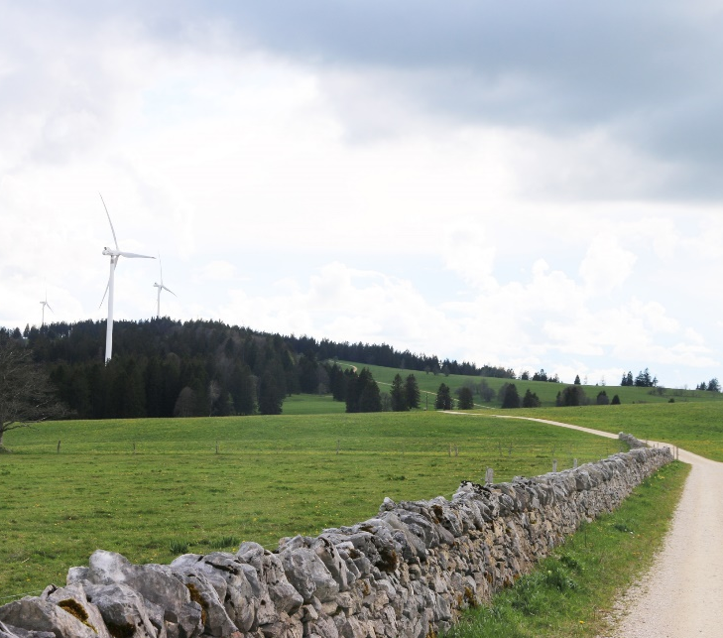
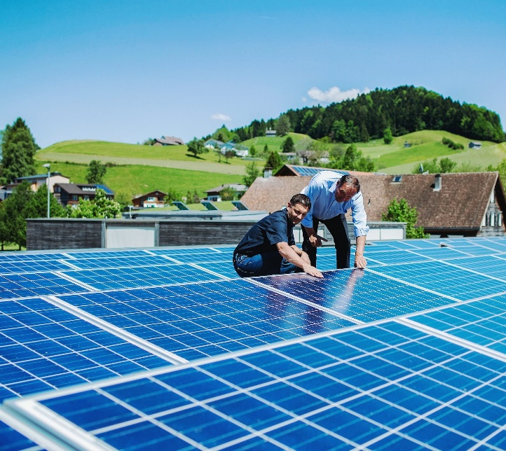
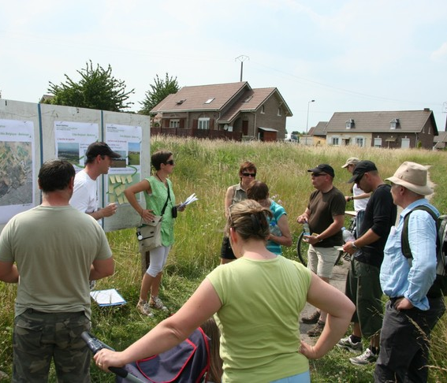
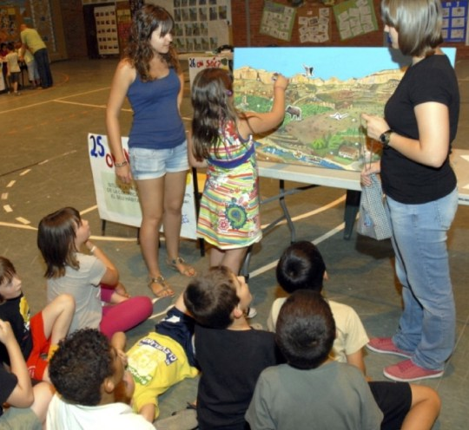
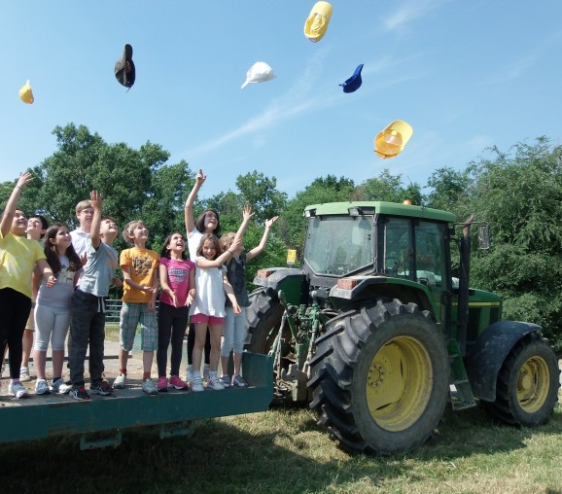
Regards croisés - Une implication et une appropriation des projets facilitées par le paysage
Le changement progressif de système demande une forte volonté de la part des décideurs
Mt-Soleil Mt-Crosin (CH)
Vorderwald (A)
Bassin Minier (F)
L’approche paysagère fait prendre conscience aux habitants et aux élus qu’ils vivent dans un espace particulier
Priorat (E)
Sud Milan (I)
Les rôles de tous sont bien identifiés et complémentaires
Chacun peut contribuer au débat et parler des paysages dans lesquels il vit
Les notions de responsabilisation, valeurs, fierté et de bien commun sont centrales
Notes:
- L’APPROCHE PAYSAGÈRE FAIT PRENDRE CONSCIENCE AUX HABITANTS ET AUX ÉLUS QU’ILS VIVENT DANS UN ESPACE PARTICULIER, même lorsqu’il n’est pas valorisé économiquement ni touristiquement
- Tous les habitants, même sans compétence spécifique, peuvent CONTRIBUER AU DÉBAT ET PARLER DES PAYSAGES DANS LESQUELS ILS VIVENT
- Le changement de système se construit progressivement > à chaque étape, il montre LA VOLONTÉ, LA TÉNACITÉ ET LA FERMETÉ DE LA PART DES DÉCIDEURS. Nécessite beaucoup de travail et de courage
- Ces notions de RESPONSABILISATION, VALEURS, FIERTÉ ET DE BIEN COMMUN SONT DÉFENDUES par l’ensemble des territoires analysés
- Dans ce processus qui CHANGE LES RAPPORTS DE POUVOIR ET D’INITIATIVE, les rôles de tous (élus, professionnels, associations, administrations...) sont bien identifiés et complémentaires

Slide 6
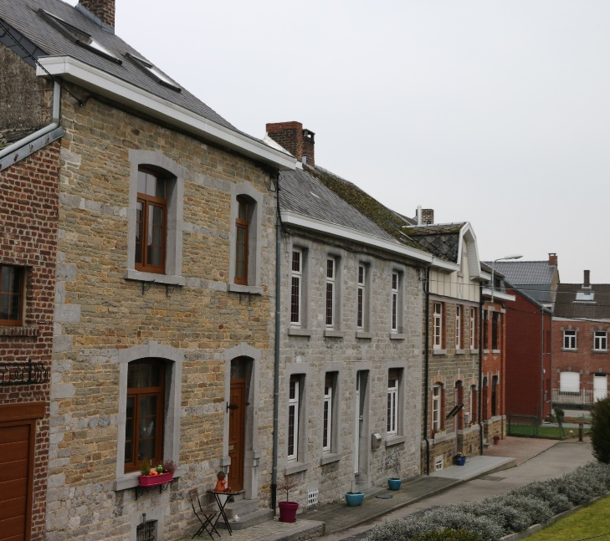
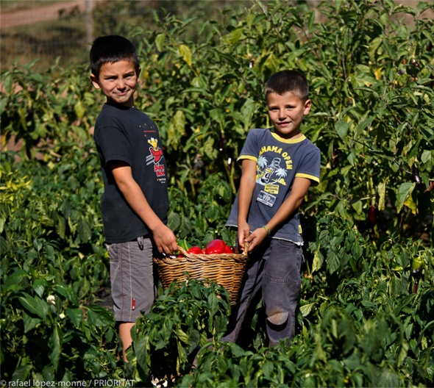
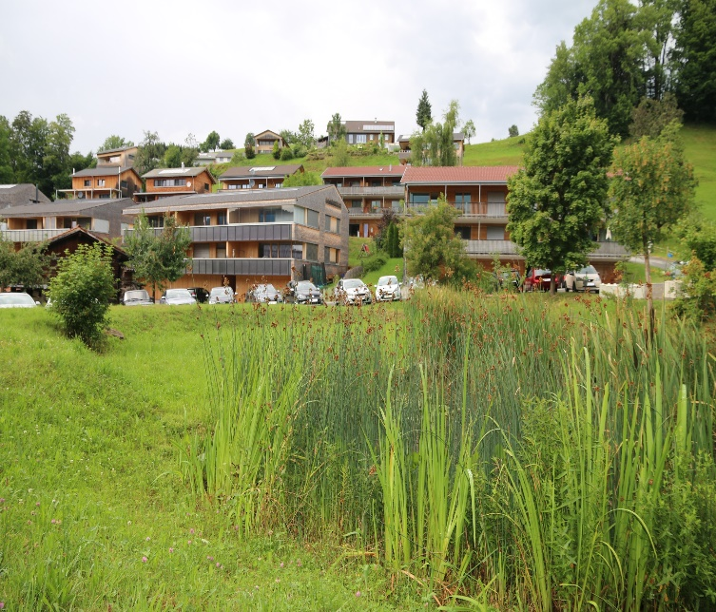
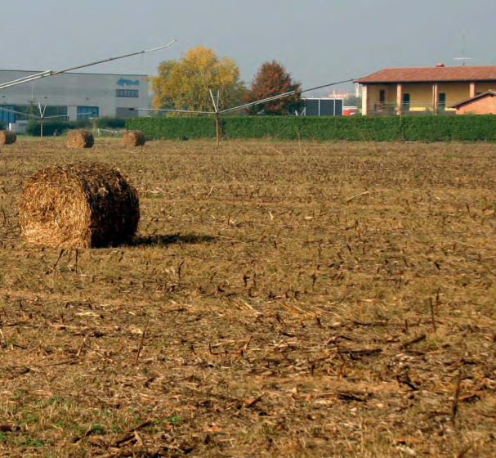
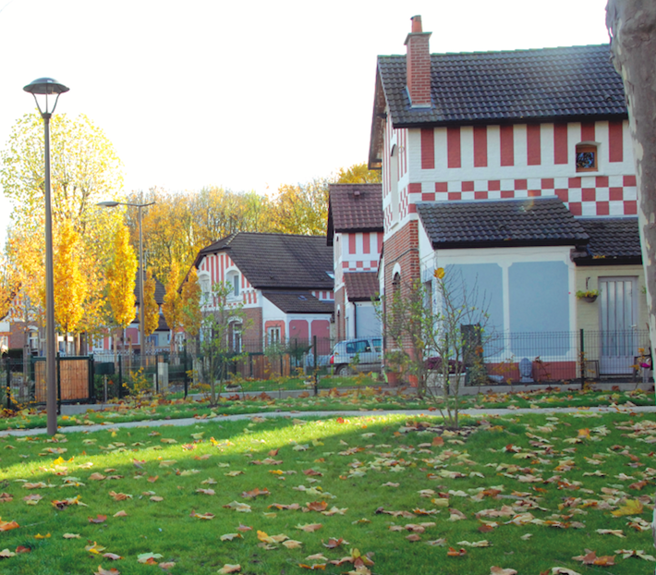
Regards croisés - Une initiative responsable et autonome, ancrée dans les paysages locaux
Un départ par la petite échelle, qui monte en puissance
Anthisnes (B)
Priorat (E)
Vorderwald (A)
Des règles construites sur mesure par les acteurs locaux
Sud Milan (I)
Bassin Minier (F)
Des enjeux très partagés et des réponses toujours originales
Les politiques supra donnent ensuite des outils et des moyens
Une logique de réseau à dimensions variables selon la nature des projets
Notes:
- DES RÈGLES CONSTRUITES SUR MESURE PAR LES ACTEURS LOCAUX > répondent aux besoins réels du territoire, à partir des spécificités et des ressources humaines et physiques disponibles localement
- Sur base des réalisations, les politiques supra (régionales, nationales...) viennent ensuite appuyer, conforter, donner des outils et des moyens à ces volontés issues du terrain, SANS SE SUBSTITUER À ELLES, DANS UNE LOGIQUE DE COOPÉRATION
- Ce départ par la très petite échelle est accessible et convaincant, il permet ensuite d’aller PAS À PAS VERS DES PROJETS DE PLUS GRANDE ENVERGURE OU TOUCHANT DES TERRITOIRES PLUS VASTES
- Fonctionnement selon une LOGIQUE DE RÉSEAU À DIMENSIONS VARIABLES selon la nature des projets
- DES ENJEUX TRÈS PARTAGÉS ET DES RÉPONSES TOUJOURS ORIGINALES

Slide 7
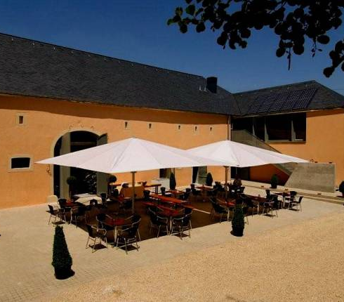
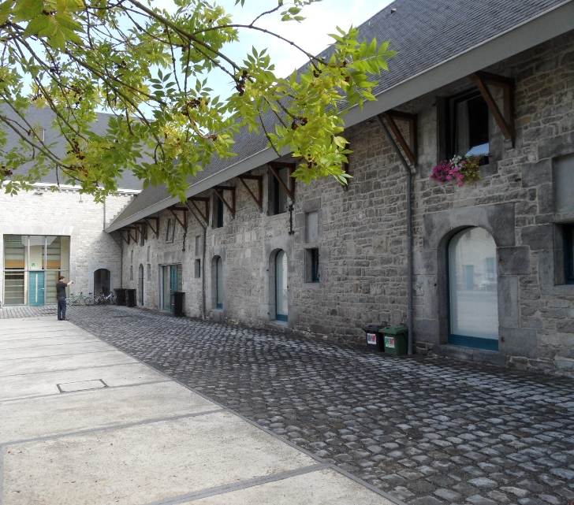
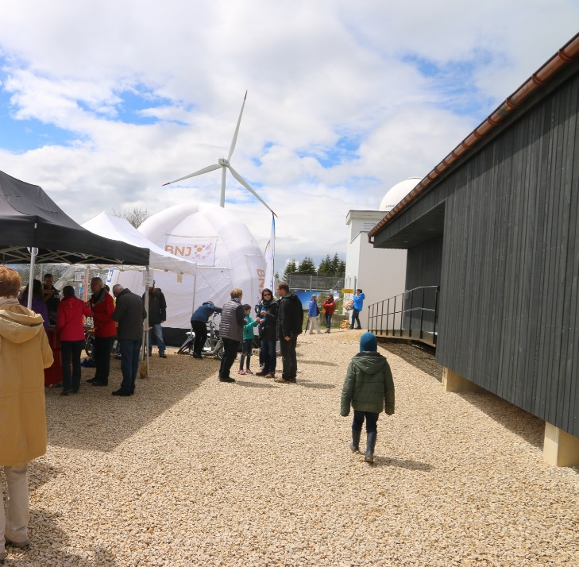
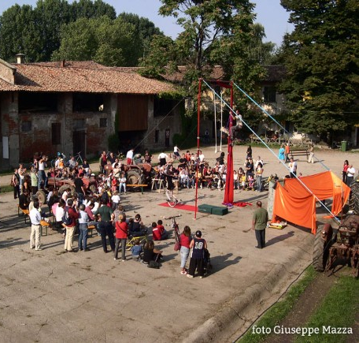
Regards croisés - Le paysage, accélérateur de nouvelles ambitions au service du bien commun
Beckerich (L)
Anthisnes (CH)
Le bon sens, la simplicité et la frugalité sont au rendez-vous
Redonner un sens commun crée un bien-être, du plaisir, un plus grand respect
Une boucle vertueuse qui aide à oser
Mt-Soleil Mt-Crosin (CH)
Milan Sud (I)
Un parcours qui se construit et s’invente sans cesse
Notes:
- Cette BOUCLE VERTUEUSE PARTAGÉE PAR DES PERSONNES TOUJOURS PLUS NOMBREUSES aide à oser
- RIEN N’EST JAMAIS ABOUTI, PARFAIT NI ABSOLU, le parcours reste à construire et inventer sans cesse. Grande modestie
- LE BON SENS, LA SIMPLICITÉ ET LA FRUGALITÉ sont au rendez-vous
- Redonner un sens commun aux actions, aux projets, à la participation crée un BIEN-ÊTRE, DU PLAISIR, UN PLUS GRAND RESPECT. Ne pas se prendre trop au sérieux, importance de la convivialité (faire la fête)

Slide 8
Les paysages de l'après-pétrole sont déjà là !
Notes:
- RIEN NE PRÉDESTINAIT CES TERRITOIRES à l’excellence
- TOUS S’APPUIENT FORTEMENT SUR LE PAYSAGE > fédérateur, évidence partagée, facilitateur
- Rapport au territoire plus ANCRÉ ET SOLIDE, FAISANT CONFIANCE À L’HUMAIN
- Expériences pas isolées ni anecdotiques, fleurissent un peu partout dans les territoires indépendamment des pays et des cultures > TÉMOIGNAGE D'UNE TRANSITION DE LA SOCIÉTÉ À GRANDE ÉCHELLE

Slide 9
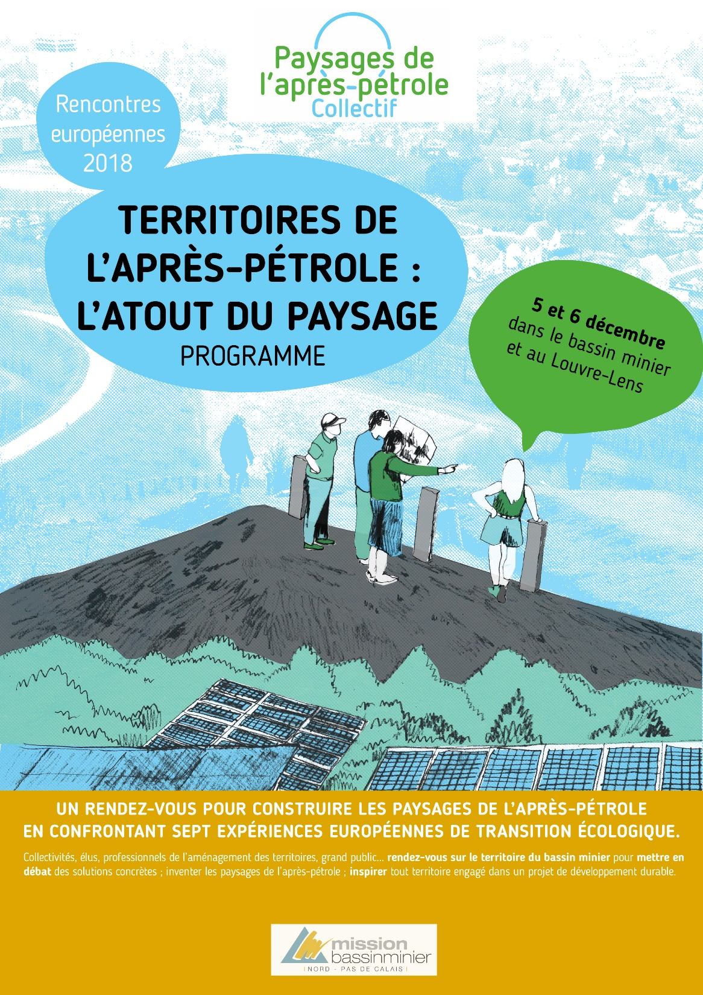
Notes:
Tous ces territoires se sont rencontrés

Slide 10
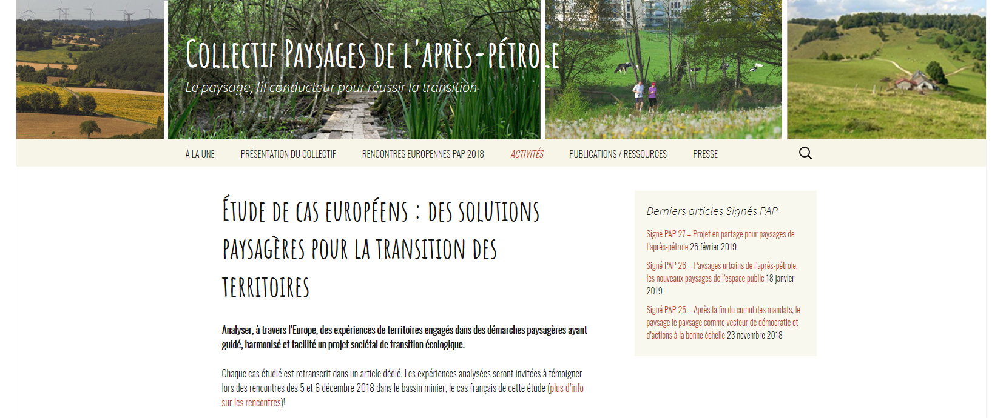
Plus d’informations : www.paysages-apres-petrole.org/etude-de-cas-europeens

